Slide 1


“Open Source Data”
VSCode开源时序数据分析与可视化
VSCode open source timing data analysis and visualization
李佳慜 任雪宁

Slide 2
目录
CONTENTS
01
项目背景和依据
02
项目内容和方法
Project background and basis
Project content and method
03
项目创新点
04
项目成果
Project innovation point
Project result

Slide 3
01
项目背景和依据
Project background and basis

Slide 4


项目背景
在软件开发领域，开源项目日益成为推动技术创新和软件开发的重要力量。Microsoft推出的Visual Studio Code，作为一款备受青睐的开源代码编辑器，凭借其庞大的插件市场、卓越的编辑性能以及无缝的跨平台兼容性，成功吸引了众多开发者的青睐与投入。VSCode的开源性质，意味着它的代码库是完全开放透明的，这一特点为我们对其展开时序数据分析铺设了道路。

Slide 5

项目背景
然而，尽管VSCode及其开源社区提供了丰富的数据资源,但如何高效地挖掘这些数据，提炼出真正有价值的信息，依然是我们面临的一个难题。特别是，将这些分析结果以直观、清晰的方式展现给项目管理者、开发者及维护者，具有举足轻重的作用。
正是基于这样的背景，我们启动了本项目，其核心目标就是打造一个可视化大屏，通过深度整合VSCode的开源数据资源，并借助前沿的数据分析技术和可视化手段，专注于展现基于VSCode开源项目的时序数据分析成果。

Slide 6
项目依据
VSCode项目的开源性与数据丰富性
时序数据分析在项目管理中的重要性
可视化大屏的直观性与易理解性
VSCode作为开源项目，其数据资源公开透明，易于获取和分析。这些数据资源揭示项目的开发活跃度、关注度等关键信息。
时序数据分析能够揭示项目的历史发展趋势，为项目管理者提供决策支持。
通过可视化大屏，项目管理者、开发者和维护者可以迅速掌握项目的整体状况，发现潜在问题，并做出相应的决策。

Slide 7
02
研究内容和方法
Research content and method

Slide 8

项目内容
本项目旨在利用JavaScript编写代码，以HTML文件的形式展现一个基于Microsoft VSCode项目的开源项目时序数据分析与可视化大屏。通过开源工具集OpenDigger获取2015年11月-2023年3月VSCode在Github上的官方仓库microsoft /vscode的相关数据，并进行预处理以满足分析需求。通过本项目，我们将深入分析VSCode项目的时序数据，揭示项目的开发活跃度、受关注度等关键信息，并以可视化大屏的形式直观展示分析结果。

Slide 9
项目方法
01
数据预处理
选取数据集。
根据分析目的，从OpenDigger上选取需要的VSCode的数据集。
对数据进行清洗和整理。
识别并处理数据中的异常值，确保数据的准确性和一致性。
对数据进行格式化处理。
将数据按照时间粒度分段处理，以月或年分段，以便进行时序分析。

Slide 10
项目方法
02
时序数据分析
选取数据集中最具分析价值的数据。
提取VSCode项目的关键时序指标，如项目每月的活跃度、受关注度和巴士系数等关键指标。
对数据进行趋势分析。
分析VSCode项目的各类数据随时间变化的趋势，关键指标每月或每年的增减情况。
进一步进行周期性分析。
探索数据中的周期性模式，如月度、季度或年度周期，识别项目中的季节性波动和周期性变化。

Slide 11
项目方法
02
时序数据分析
对不同的数据进行对比分析。
选取相关的两组不同的数据进行对比分析，揭示不同数据之间的关联性和相互影响。
计算基本统计量。
计算关键时序指标的平均值和标准差等基本统计量，评估数据的稳定性和离散程度。

Slide 12
项目方法
03
可视化大屏实现
设计数据图表。
选择折线图、柱状图、饼图、雷达图以及滚动屏来展示数据分析结果，并使用echarts.min.js库来绘制各类图表。
设计大屏的布局和样式。
采用Flexbox布局技术来构建灵活的框架。具体而言，.mainbox容器通过设置display: flex;属性，实现了其内部不同图表和数据区域的灵活排列与对齐。这一布局策略确保了各个区域能够整齐且有序地展示在大屏之上；选择一致的配色方案，以科技风的蓝绿色系作为大屏的主色调，确保图表和数据区域的颜色和谐；设计适当的图标，如切换年份的按钮增加了白色阴影，看上去更具真实感，数据量大的折线图增加半透明的滑块图标，饼状图和雷达图设置不同颜色的图例，提高了信息的可读性等。

Slide 13
项目方法
03
可视化大屏实现
实现大屏的交互功能。
利用HTML、CSS和JavaScript以及Echart库和jQuery库实现大屏的交互功能。如使用JavaScript监听按钮切换图表数据、展示提示信息、缩放图表与字体、滑动查看数据窗口；用CSS实现交互时鼠标的悬停效果以及滚动条模拟效果；用HTML实现实时时间显示，利用jquery.limarquee.js插件实现数据的列表项向上滚动显示等。同时进行了点击按钮时改变按钮颜色、可以自由拖动滚动屏等细节设计。

Slide 14
项目方法
04
测试与评估
对可视化大屏进行全面的测试。
确保了所有图表和数据区域正确展示，数据准确无误；所有交互功能，如按钮点击、数据过滤等功能正常；测试了大屏在不同浏览器（360浏览器、Google、Microsoft Edge、华为浏览器）上的显示效果和功能表现。
根据测试结果对大屏进行优化和改进。
针对测试中发现的功能错误和性能问题，进行代码修复和优化，确保大屏的稳定性和准确性。

Slide 15
03
项目创新点
Project innovation point

Slide 16





创新点
直观性
高效性
借助多种图表，将原本复杂、抽象的数据直观且富有吸引力地展示出来。使之能迅速捕捉数据中的关键信息，洞察数据背后隐藏的趋势、规律。
在有限的物理空间内同时容纳并展示海量的数据信息。只需简单操作即可轻松切换视角，全面审视数据在不同维度、不同时间段的表现，为精准决策提供了强有力的支持。
数据可视化大屏
交互性
多维度
融入了先进的交互技术，用户只需移动鼠标就可以展现细节数据等操作，进一步挖掘数据的深层价值。
为了全面展现数据的多样性，从时间维度深入剖析各类数据的独特特征和演变趋势。旨在协助用户从多个视角洞悉当前状况，从而获取更全面的认知。通过时间序列分析，用户不仅能够观察到数据随时间的波动情况，还能揭示其背后的周期性以及潜在的增长或衰退模式。

Slide 17

创新点
页面布局
我们将所创作出的表格以最赏心悦目的形式展现，既不显得过于臃肿，也不会过于单调，达到最好的配比方式，配合适当的背景，展现数据的奥秘。
数据联动
我们将在同一时序下的代表不同信息的数据进行一个总体联动，即通过各方面数据展现出的特点，进行综合分析，以更加全面的角度展现现状。

Slide 18
04
项目成果
Project result

Slide 19
项目成果
时序数据分析报告
交互式可视化大屏
一份详细的VSCode项目时序数据分析报告，包括项目活跃度趋势、受欢迎程度趋势等方面的洞察。
一个功能完善的可视化大屏，能够按需展示VSCode项目的时序数据，支持多维度数据探索和交互操作。

Slide 20
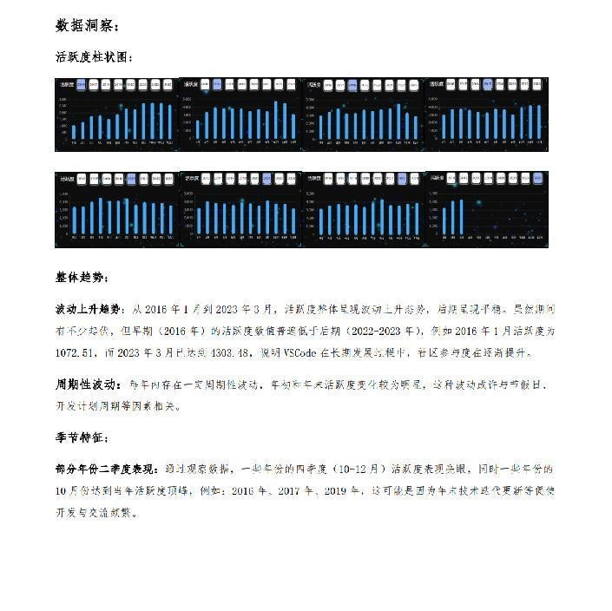
项目成果
时序数据分析报告（部分展示）

Slide 21
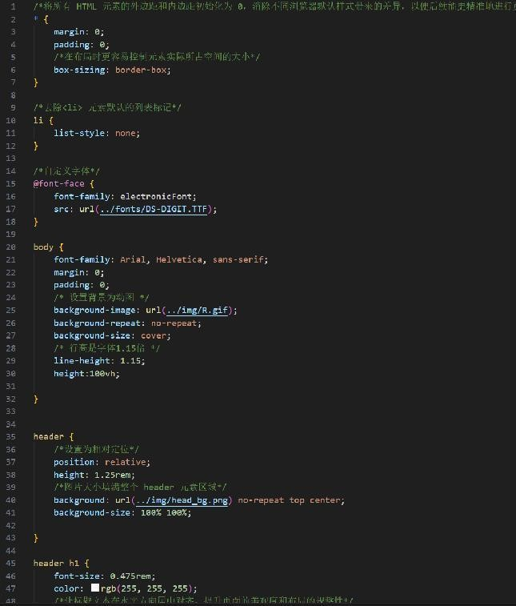
项目成果
数据大屏代码
（部分展示）
CSS

Slide 22
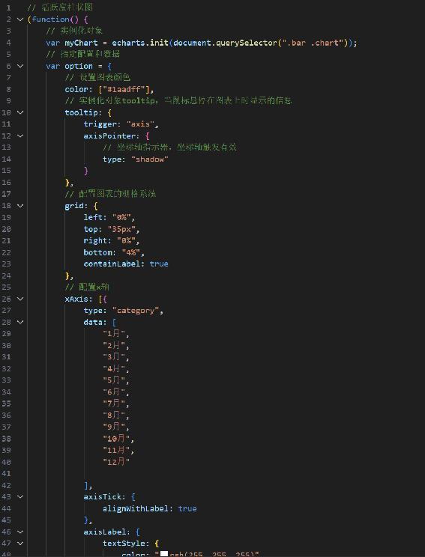
项目成果
数据大屏代码
（部分展示）
JavaSript

Slide 23
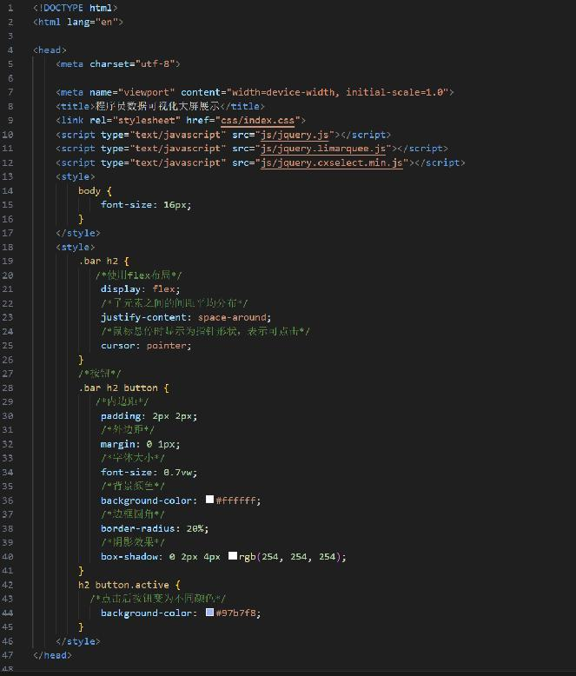
项目成果
数据大屏代码
（部分展示）
HTML

Slide 24
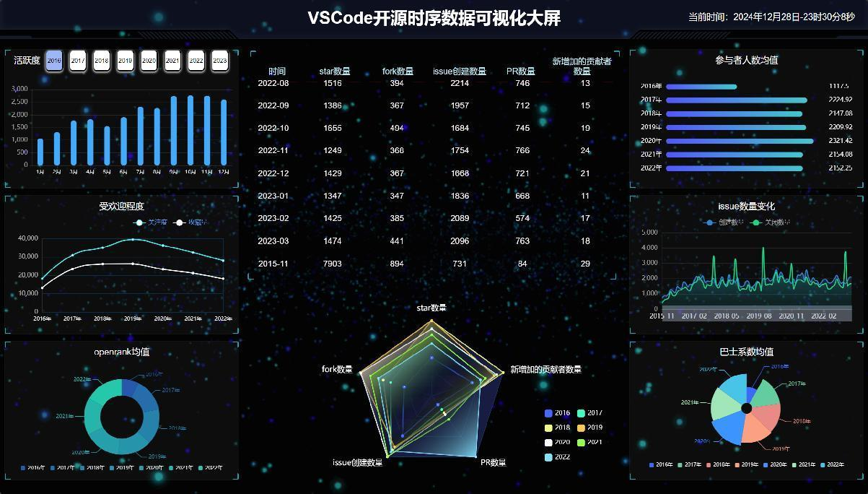
项目成果
数据大屏

Slide 25
“THANK YOU”
感谢您的观看
李佳慜 任雪宁

